Slide 1
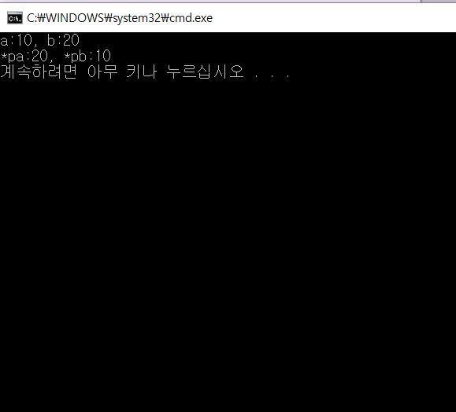
정수형 변수 a,b를 선언하고 값을 넣는다.
정수형 포인터 pa와 pb를 선언하고 각각 a와 b의 주소 값을 넣는다.
정수형 이중 포인터 ppa와 ppb를 선언하고 각각 pa와 pb의 주소 값을 넣는다.
정수현 포인터 pt를 선언한다.
ppa에 간접참조연산을 하여 ppa에 저장된 pa의 주소의 원소 값(a의 주소)을 pt에 저장한다. [pt에 a의 주소 저장]
간접참조연산을 하여 ppa에 저장된 pa의 주소의 원소 자리 (pa의 원소 자리)에 간접참조연산을 하여 ppb에 저장된 pb의 주소의 원소 값 (b의 주소)을 저장한다. [pa의 원소 자리에 b의 주소 저장]
간접참조연산을 하여 ppb에 저장된 pb의 주소의 원소 자리 (pb의 원소 자리)에 pt값을 저장한다. [pb의 원소 자리에 pt(a의 주소) 저장]
a와 b를 출력한다. [a와 b는 변동이 없었으므로 그대로 10과 20이 출력된다.]
*pa와 *pb를 출력한다. [pa에는 b의 주소가 넣어 졌고 pb에는 a의 주소가 넣어졌다. 그러므로 pa와 pb에 각각 간접 참조를 해서 출력을 하면 *pa는 b의 원소인 20, *pb는 a의 원소인 10이 출력된다.]

